Slide 2
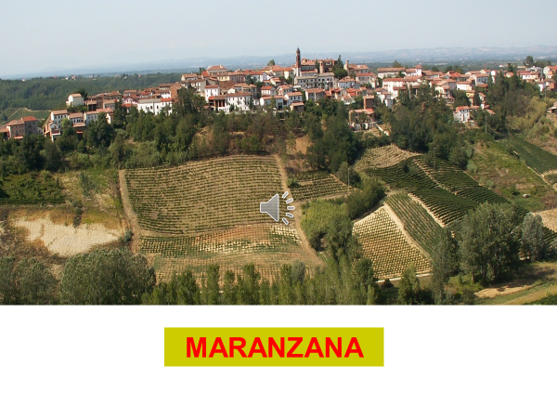

Slide 3
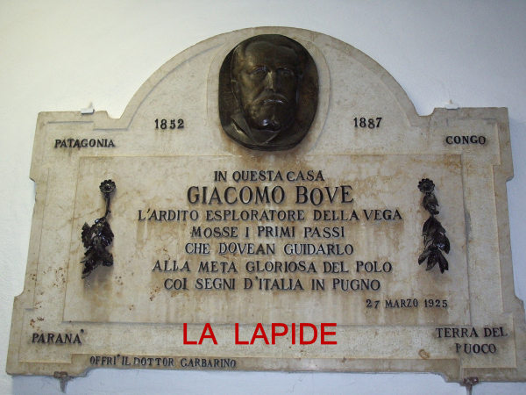

Slide 4
Scopo della Casa –Museo è quello di diventare il maggior centro documentativo Italiano di tutte le collezioni scientifiche: antropologiche, botaniche zoologiche, cartografiche ecc portate dall’esploratore e sparse nei vari musei italiani: Genova, Savona,Firenze, Roma, Parma, Reggio Emilia, Fermo….

Slide 5
L’Associazione Culturale
Giacomo Bove & Maranzana
ha scopi di PROMOZIONE CULTURALE, di COMUNUCAZIONE, di RICERCA e di STUDIO per divulgare la conoscenza del personaggio Giacomo Bove e delle sue importanti ricerche ed esplorazioni in ambito nazionale e nel mondo;
a tal fine acquisisce, conserva e cataloga manoscritti, libri, lettere, fotografie, quotidiani, giornali, riviste, materiale proveniente dalle esplorazioni e promuove studi, convegni pubblicazioni, conferenze sulla figura di Giacomo Bove uomo, esploratore e scienziato. Raccoglie la documentazione e la espone nella Casa Museo.

Slide 6
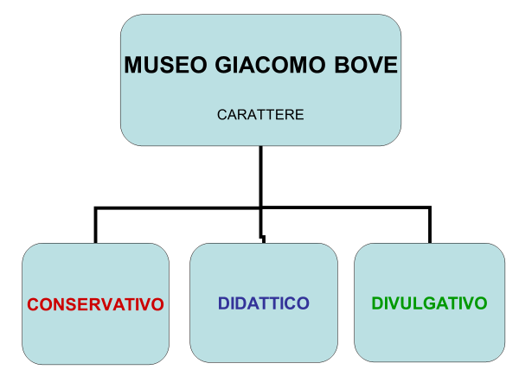

Slide 7
COMITATO SCIENTIFICO che svolge un ruolo di consulenza al fine di suggerire la direzione più adeguata per le iniziative dell’associazione
Prof. Paolo PUDDINU UNI SASSARI
Prof.ssa Simonetta CONTI UNI NAPOLI 2
Prof. Francesco SURDICH UNI GENOVA
Prof. Francesco SCALFARI UNI ASTI
Sig. Pietro PISANO SCRITTORE
Dott. Antonio LA TERRA MAGGIORE MEDICO

Slide 9
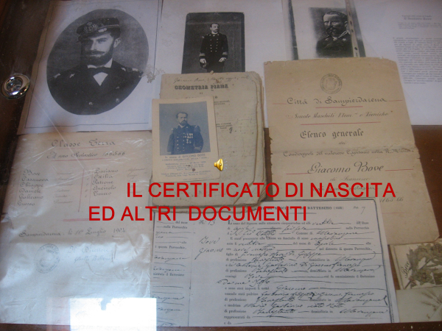

Slide 11
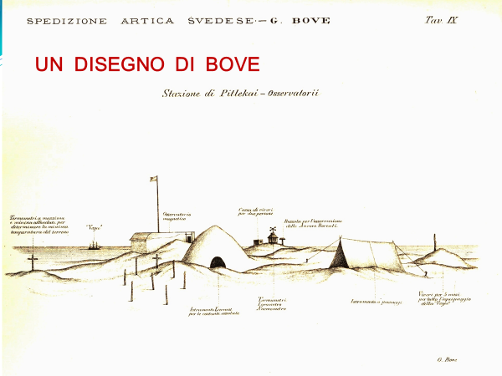
DISEGNI DI BOVE

Slide 12
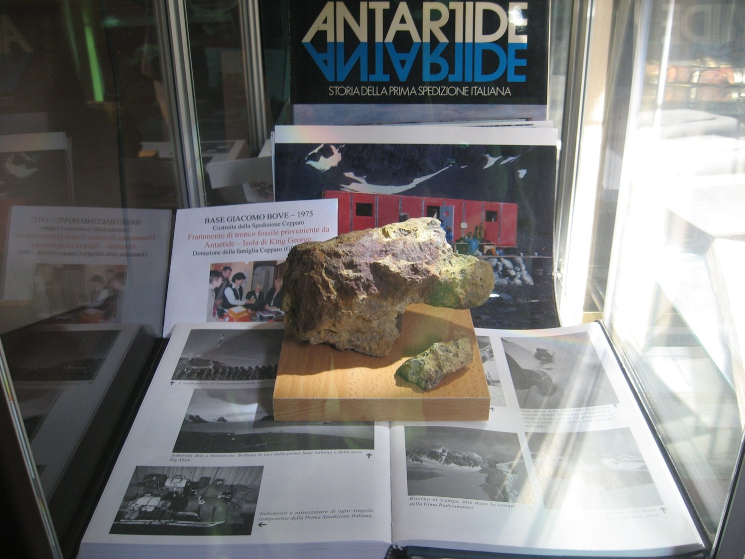

Slide 13
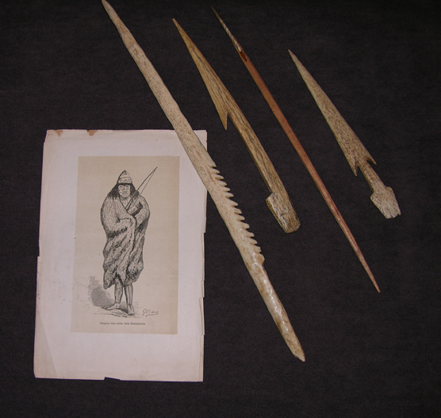

Slide 14
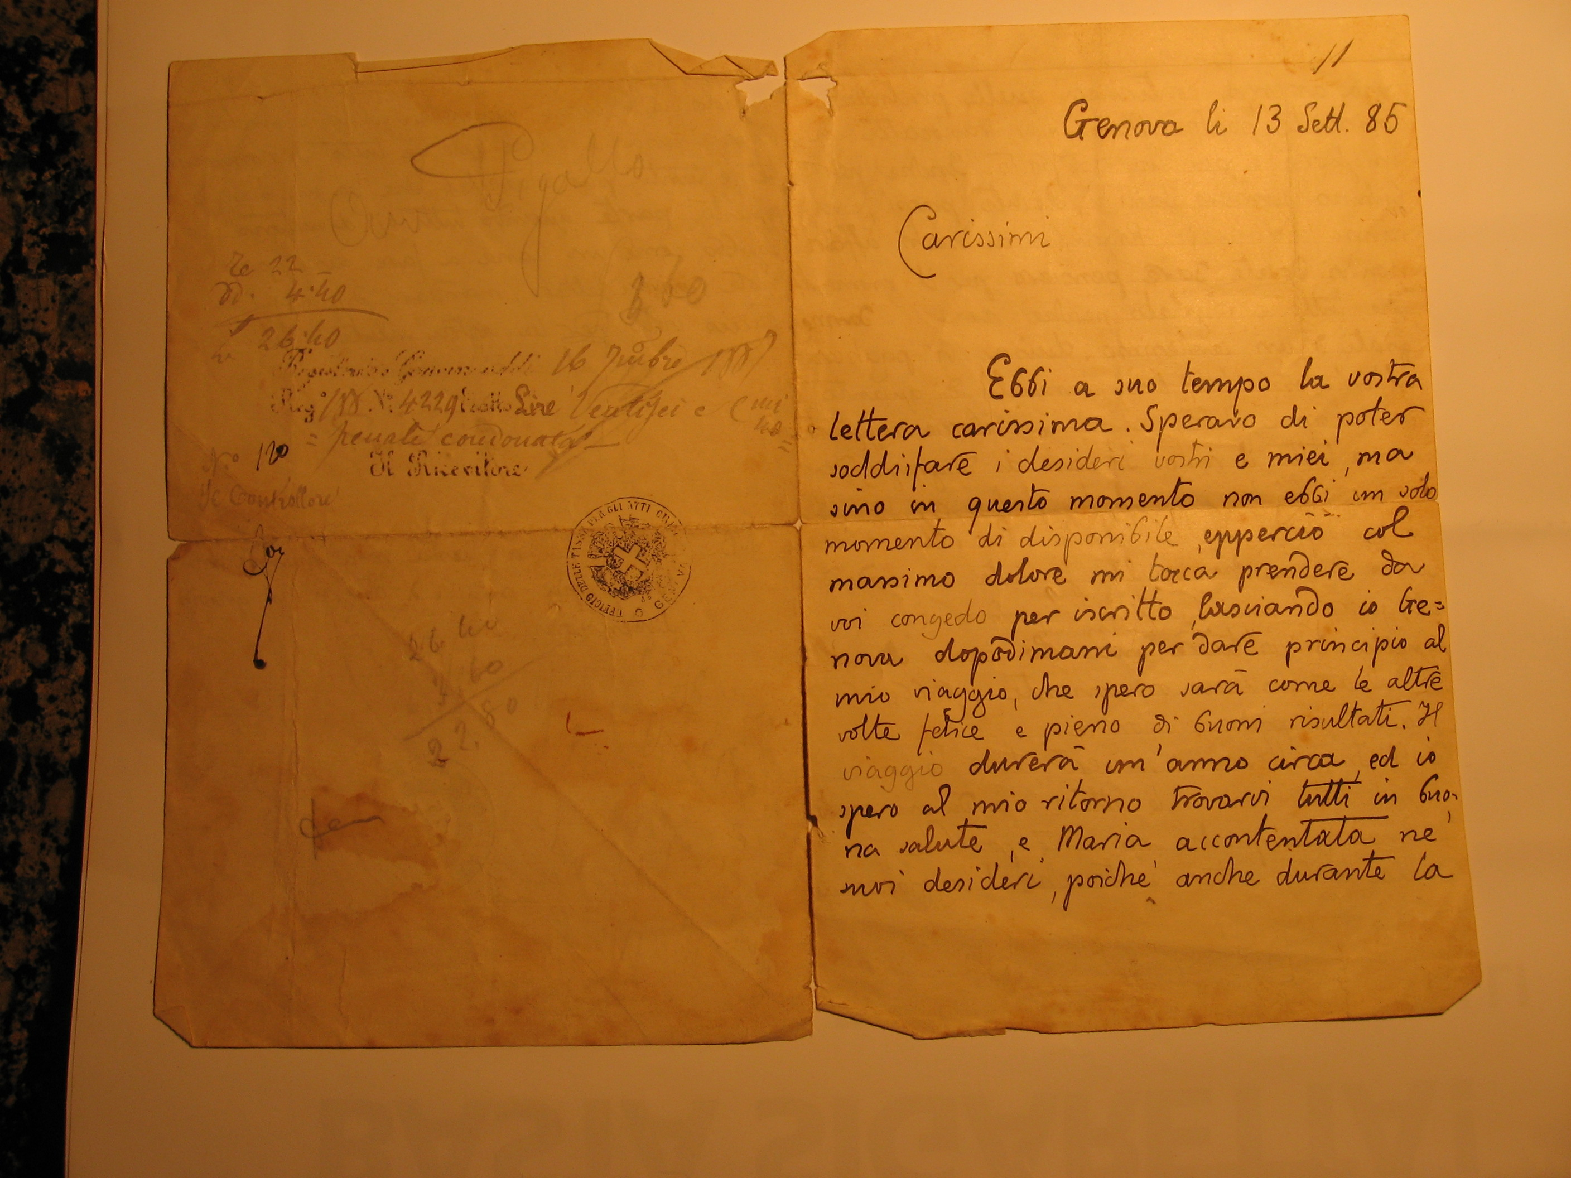

Slide 15
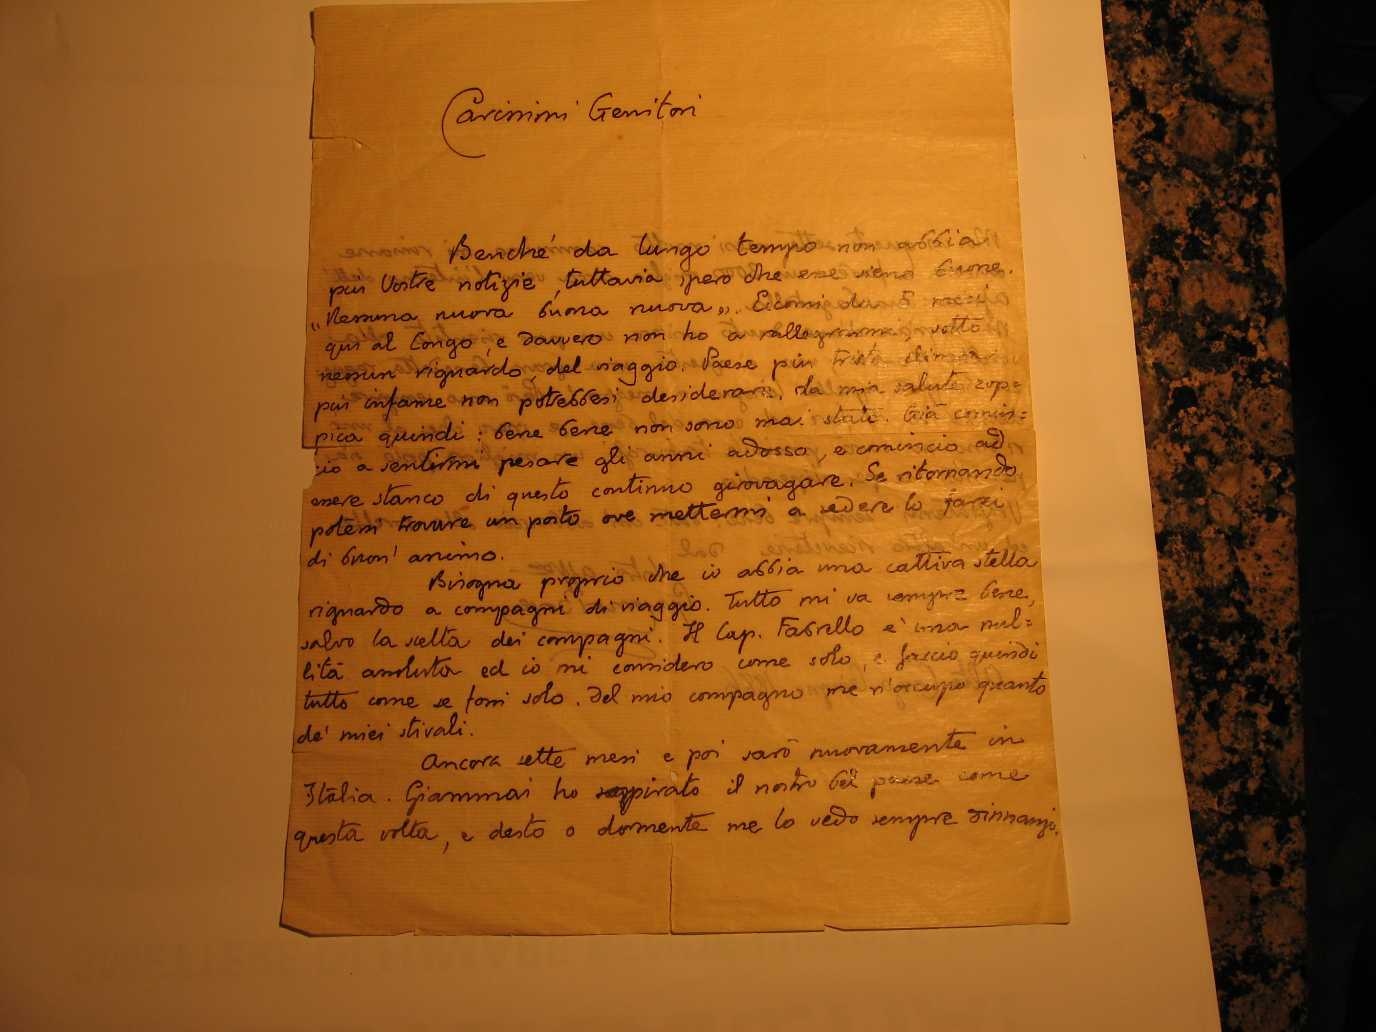
LETTERA DAL CONGO

Slide 16
GRAZIE per L’ATTENZIONE

